Slide 1
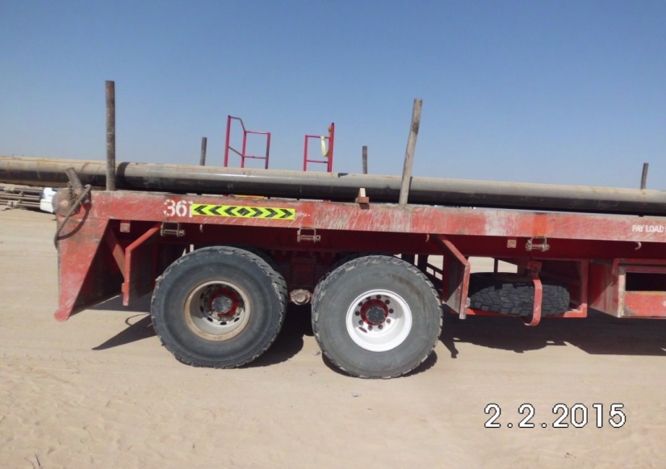
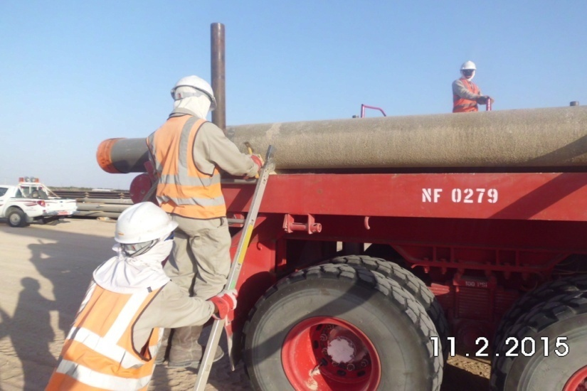
نصائح السلامة من شركة تنمية نفط عمان
استخدم هذا التنبيه : ناقشه في الاجتماع الصباحي وفي اجتماعات الصحة والسلامة والبيئة – وزعه على المقاولين – انشره على لوحات إعلانات الصحة والسلامة و البيئة – اجعله جزءً من البرنامج التعريفي للصحة والسلامة والبيئة
التاريخ 2/2/2015
الإصابة : كسر في الرسغ
ما الذي حدث
سقط عضو من فريق ساحة أنابيب تغليف الحفر من المقطورة أثناء ربطه مسمار في أول طبقة من وصلات أنابيب التغليف. ذكر المصاب بأنه شعر بالدوار ثم فقد الوعي مما أدى إلى سقوطه .وكان يقف في الجانب المقابل لمنصة العمل التي تم توفيرها. أدى الحادث إلى كسر في الرسغ الأيمن.
الدرس المستفاد من الحادثة:
تأكد من أن الإجراءات الخاصة بالمهمة مناسبة وأنه يتم اتباعها.
أوقف العمل وأبلغ المشرف / الفورمان إذا كنت تشعر أنك لست على ما يرام أو غير قادر على القيام بالعمل بشكل آمن.
حدد المعدة الصحيحة للمهمة.
أوقف العمل إذا لم تكن المعدات المناسبة متاحة للمهمة.
انتبه من المخاطر المحيطة بك في مكان العمل.
Photo explaining what was done wrong
لم يستخدم الشخص المصاب على طرف المقطورة منصة أو سلم
Photo explaining how it should be done right
3 نقاط لتوصيل السلم
أحد العمال يثبت السلم
متى ما كان ذلك ممكنا نفذ المهمة وأنت على سطح الأرض
Contact: MSE34 for further information Learning No 05 02/02/2015

Slide 2
إدارة المعارف
استخدم هذا التنبيه – وزعه على المقاولين – انشره على لوحات إعلانات الصحة والسلامة والبيئة
التاريخ 2/2/2015
الإصابة : كسر في الرسغ
كدرس مستفاد من هذه الحادثة ولضمان التطوير المستمر فإن على مديري العقود مراجعة عملية إدارة المخاطر والتأثيرات الخاصة بالصحة والسلامة و البيئة مقابل الأسئلة الواردة أدناه:
تأكد مما يلي:
هل لدى العاملين المعدات المناسبة للقيام بالعمل بشكل آمن؟
هل الاجتماعات التي تسبق العمل تناقش ما إذا كان أعضاء الفريق يشعرون بأنهم على ما يرام ولائقون للعمل
هل يمكن القيام بالمهام على الأرض بدلا من العمل في مكان مرتفع؟
هل أعضاء الفريق على دراية بآلية التنبيه / لديهم المعارف المطلوبة؟
هل لديك نظام في مكان العمل يضمن تنفيذ الدروس المستفادة من المعارف السابقة؟
Contact: MSE34 for further information Learning No 05 02/02/2015

